Slide 1
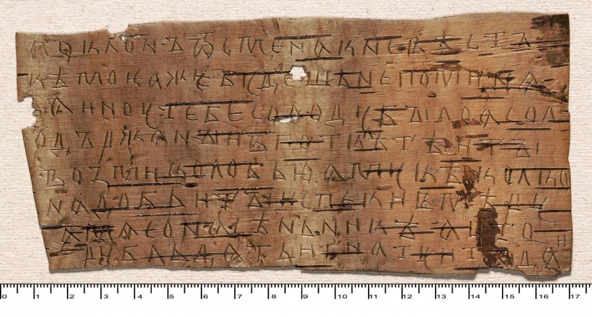
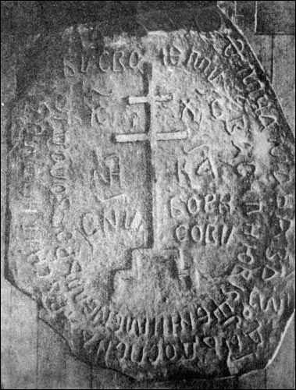
Памятники эпиграфики и письменности

Slide 2
Определение эпиграфики
«Эпиграфика (от греч. επιγραφ? —«надпись») — Вспомогательная историческая дисциплина (прикладная историческая и филологическая дисциплина), изучающая содержание и формы надписей на твёрдых материалах (камне, керамике, металле и пр.) и классифицирующая их в соответствии с их временным и культурным контекстом. Изучением древнего письма, сделанного преимущественно чернилами, занимается отдельная дисциплина – Палеография.

Slide 3
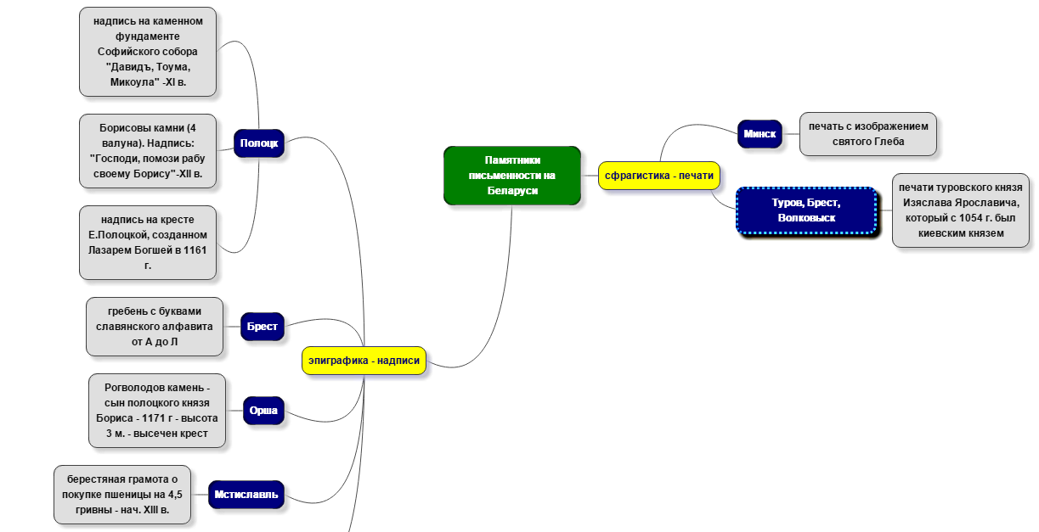

Slide 4
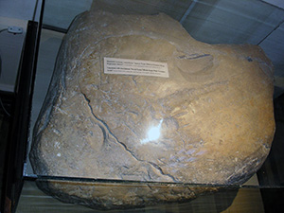
Надпись на фундаменте Софийского Собора в Полоцке

Slide 5
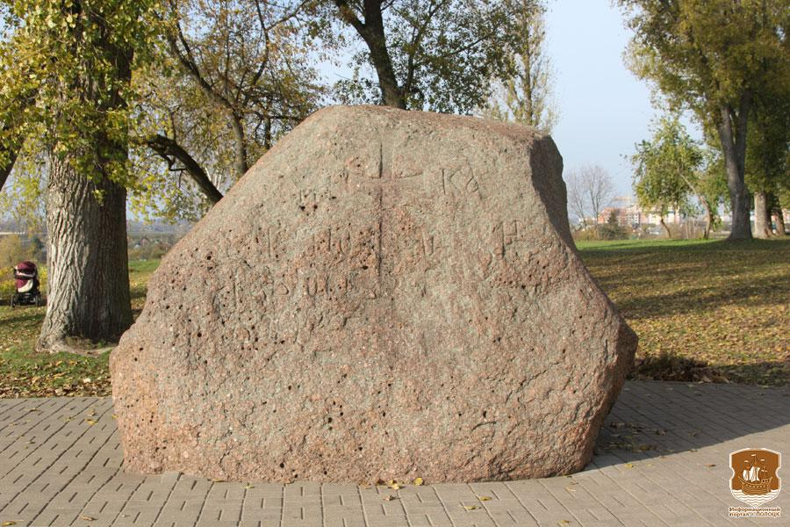
Борисовы камни(Полоцк)

Slide 6
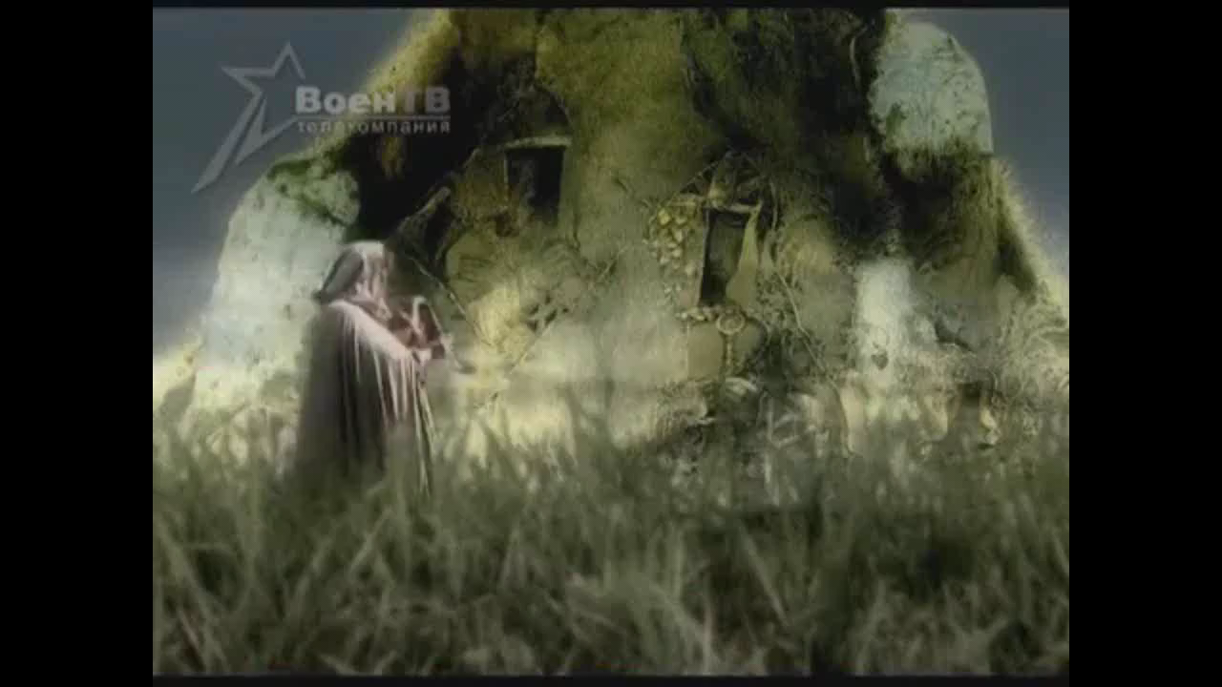

Slide 7
Двинские или Бори́совы камни
Огромные (до нескольких метров) валуны с выбитым на них крестами и надписями, находящиеся преимущественно в бассейне Западной Двины, на севере современной Беларуси. Надпись на Рогволодовом камне, датированная 1171 годом. Камни, надписи которых содержат текст «Господи, помоги рабу своему Борису», большинство учёных соотносит с именем отца Рогволода - полоцкого князя Бориса Всеславича. В строгом смысле слова, к Борисовым камням относятся камни, находящиеся в русле Западной Двины. Вверху по сторонам креста на них также высечены буквы: «IС ХС НИКА», что означает «Иисус Христос побеждает». Всего таких камней известно четыре.

Slide 8
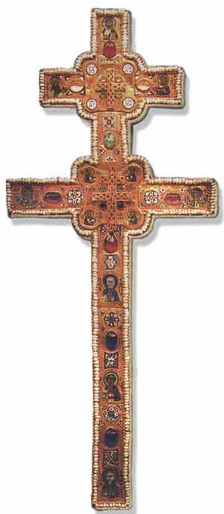
Крест Ефросинии Полоцкой
Крест Евфроси́нии По́лоцкой — напрестольный крест, изготовленный для церкви Святого Спаса в городе Полоцке по заказу Евфросинии полоцким мастером Лазарем Богшей в 1161 году. Выполнен в форме шестиконечного креста высотой 51,8 сантиметра. Утерян во время Великой Отечественной войны и до сих пор не найден. В 1997 году брестским ювелиром-эмалировщиком Николаем Кузьмичом была изготовлена полноразмерная копия креста.

Slide 9
В нижней части креста содержится авторская приписка: «Г(оспод)и, помози рабоу своему Лазорю, нареченомоу Богъши, съдѣлавшемоу крьстъ сии црькви С(вя)таго Спаса и Офросиньи». На боковых торцах креста по спирали в два ряда помещена следующая надпись:
« Въ лѣ[то] 6000 и 669 покладаеть Офросинья чьстьныи кр(е)стъ въ манастыри своемь въ ц(е)ркви С(вя)т(о)го Сп(а)са. Чьстьное дрѣво бесцѣньно есть, а кованье его злото, и серебро, и камѣнье, и жьнчигъ въ 100 гривнъ, а др[ѣво] 40 гривнъ.
Да нѣ изнесѣться из манастыря никогда же, яко ни продати, ни отдаті, аще се кто прѣслоушаеть, изнесѣть и от манастыря, да не боуди емоу помощникъ чьстьныи кр(е)стъ ни въ сь вѣкъ, ни въ боудщии, и да боудеть проклятъ С(вя)тою Животворящею Троицею и с(вя)тыми отци 300 и 18 семию съборъ с(вя)тыхъ от(е)ць и боуди емоу часть съ Июдою, иже прѣда Х(ри)с(т)а. Кто же дрьзнеть сътвори с[ие], властелинъ или князь, или пискоупъ, или игоумѣнья, или инъ которыи любо ч(е)л(о)в(е)къ, а боуди емоу клятва си. Офросинья же раба Х(ри)с(то)ва, сътяжавъши кр(е)стъ сии, прииметь вѣчную жизнь съ всѣ[м]и с[вятыми].

Slide 10
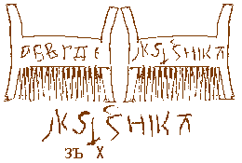

Гребень с буквами славянского алфавита

Slide 11
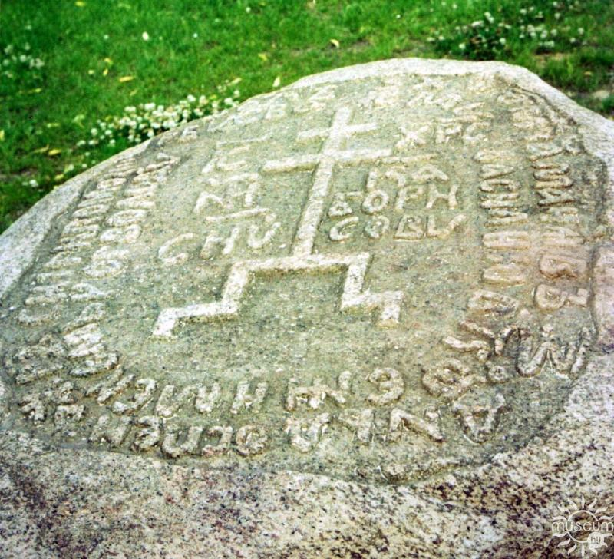
Рогволодов камень

Slide 12
На одной из сторон валуна неправильной формы, размером примерно 3 х 2,5 х 2 метра, высечен 6-конечный крест и надпись: «В лето 6679 месяца мая в 7 день доспен крест сей. Господи помози рабу своему Василию в крещении именем Рогволоду сыну Борисову». Высота букв около 15 см. Крест и надпись высечены по приказу друцкого князя Рогволода Борисовича, который после голодной зимы 1170—1171 годовосвятил языческий камень в надежде на урожай.

Slide 13
Берестяные грамоты
Берестяны́е гра́моты — письма и записи на коре берёзы, памятники письменности Древней Руси XI—XV вв. Берестяные грамоты представляют первостепенный интерес как источники по истории общества и повседневной жизни средневековых людей, а также по истории восточнославянских языков. Берестяная письменность известна также ряду других культур народов мира.

Slide 14
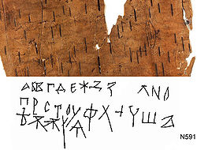
Берестяная грамота(Мстиславль)
Мстиславль был основан Ростиславом Смоленским ок. 1140-х гг. на границе с северными радимичами. Первое упоминание в летописи – под 1156 г. На Замковой горе в 1980 г. в раскопе XIII, квадрате Х, на глубине от репера – 2,72 м, найдена берестяная грамота, вторая по счету после витебской на территории Беларуси. Южнее сруба № 30, неподалеку от ул. № 3, за частоколом – внутри усадьбы. Слой 1220-х или 1230-х годов. В статье Алексеев отмечает, что в ранее изданной схеме раскопа допущены неточности. Сохранился обрывок грамоты 13,8 х 1,5 см. Прочесть можно лишь следующее) ... пшеницы четыре с половиной гривны; 2) ... заплатил (купил?) Семен..

Slide 15
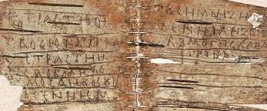
Витебская берестяная грамота
Берестяная грамота, найденная 20 августа 1959 года при земляных работах на пл. Свободы в Витебске (датируется рубежом XIII и XIV веков)
Перевод: "От Степана к Нежиле. Если ты продал одежду, то купи мне рожь за 6 гривен. Если же чего не продал, то пошли мне наличностью. Если же продал, то сделай доброе дело – купи мне рожь"

Slide 16

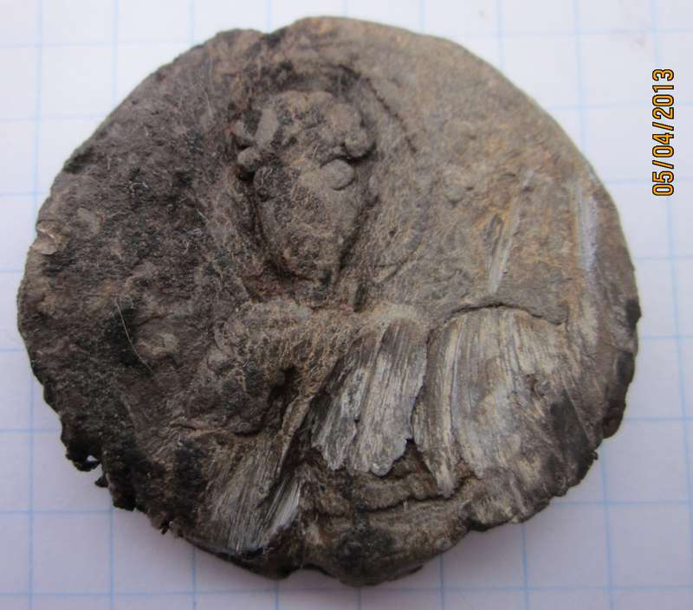
Печать Туровского князя Изяслава Ярославовича
Князь туровский (до 1054), новгородский князь (1052—1054), великий князь киевский (1054—1068, 1069—1073 и с 1077)

Slide 17
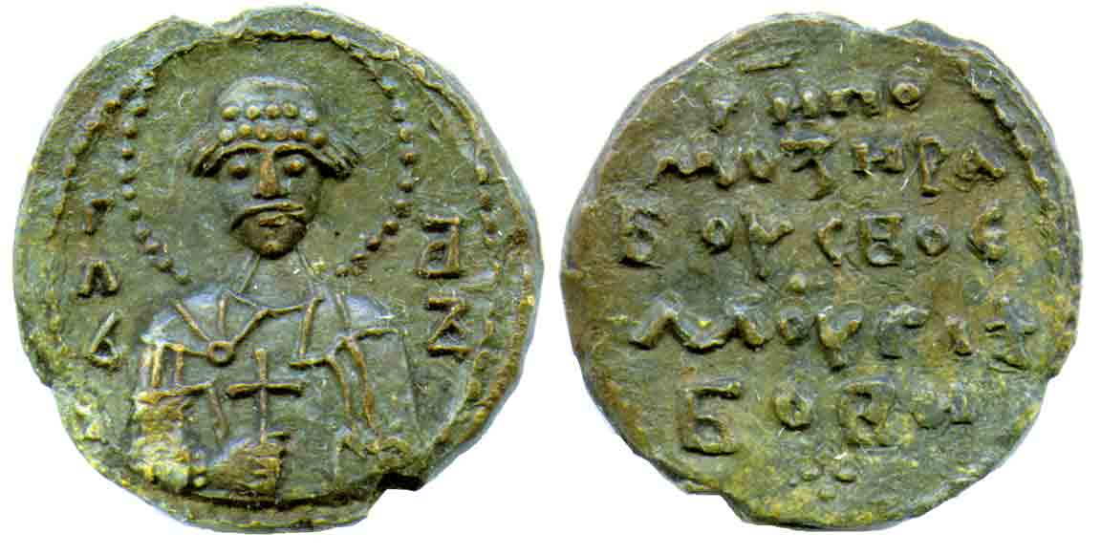
Печать Святого Глеба
( Минск)

